Slide 1
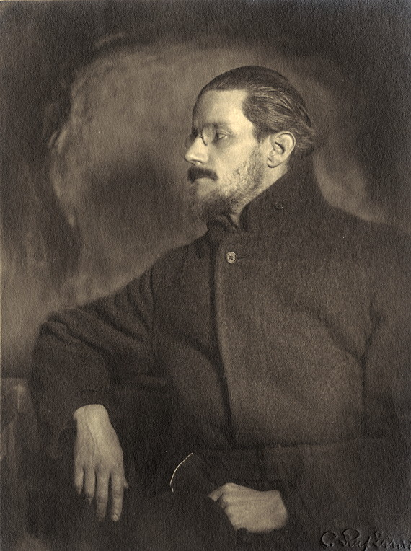
Джеймс Джойс

Slide 2
Дата народження | 2 лютого 1882
Місце народження | Дублін, Ірландія
Дата смерті | 13 січня 1941 (58 років)
Місце смерті | Цюріх, Швейцарія
Громадянство | Ірландія
Мова творів | англійська
Рід діяльності | Письменник
Magnum opus: | «Улісс»

Slide 3
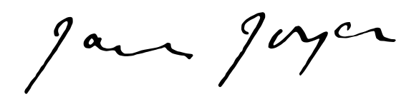
Автограф

Slide 4
Загальний огляд
Джеймс Августин Алоїзій Джойс (англ. James Augustine Aloysius Joyce, ірл. Séamas Seoige, *2 лютого 1882 — †13 січня 1941) —ірландський письменник, якого вважають одним з найвпливовіших письменників двадцятого століття. Він здобув загальне визнання перш за все завдяки своєму монументальному роману «Улісс» (1922). Крім того, його перу належать такі книги як збірка оповідань «Дублінці» (1914), психолого-автобіографічне есе «Джакомо Джойс» (1914), напівавтобіографічний роман «Портрет митця замолоду» (1916), а також найбільш загадковий та багатоплановий його твір — «Поминки за Фіннеганом» (1939).
Хоча Джойс більшу частину дорослого життя прожив за межами батьківщини, його твори просякнуті темою Ірландії: всі події відбуваються в Ірландії та більшість сюжетів пов'язані з нею. Центр світу, створеного Джойсом, знаходиться у Дубліні та відображає його сімейне життя, події й друзів (і ворогів) ще зі шкільних років.

Slide 5
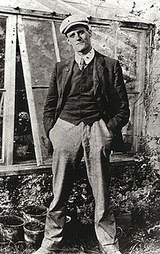
Життя і творчість
Дитинство та студенство
Джеймс Августин Алоїзій Джойс народився 2 лютого 1882 року у Дублінському передмісті Ратгар у католицькій сім’ї. Він був найстаршим з 10 дітей, що вижили; двоє з його братів і сестер померли від тифу. Початкову освіту Джеймс Джойс отримав у Єзуїтському коледжі Клонгоуз Вуд — школі-інтернаті, до якого він потрапив у 1888 році, проте змушений був залишити у 1892, коли його батько більше не міг оплачувати навчання. Деякий час Джойс навчався вдома, і деякий час провчився у школі О’Коннела, що у Дубліні. У 1893 році його зарахували до коледжу Бельведер, що належав Єзуїтам. У 1898 році він вступив до Дублінського університетського коледжу, де зайнявся вивченням сучасних мов, зокрема англійської, французької та італійської. У 1903 році Джойс поїхав до Парижа, але через хворобу матері, в тому ж році, повернутися до Ірландії. Після смерті матері він продовжував пиячити і влазити в борги. Він змушений був заробляти вчителюванням, написанням рецензій на книги та співами.

Slide 6
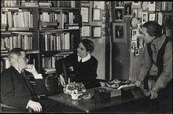
В 1904 Джойс повернувся на континент — на цей раз разом з Норою Барнакл, яка народила йому сина і дочку (офіційно вона стане його дружиною в 1931). Протягом багатьох років Джойс викладав англійську мову в Трієсті та Цюріху — місцях своєї добровільної посилання, які стали легендарними після його популяризації. У Трієсті він майже постійно жив 10 років. Перед початком Першої світової війни Джойс з дружиною жив у Цюріху, де працював над романом «Портрет художника в юності», а пізніше і над романом «Улісс». Подорожуючи по Європі, Джойс писав вірші, деякі з яких публікувалися в антологіях імажинізму.

Slide 7
1933 року опублікований роман «Улісс» у Франції. Це найбільш відомий твір Джойса, де автор на 600 сторінках оповідає про один день (16 червня 1904 р.) дублінського єврея Леопольда Блума. Незважаючи на те, що «Улісс» створювався за кордоном, по цій книзі, як стверджував сам Джойс, «можна було б відновити Дублін у разі його руйнування». День 16 червня відзначається шанувальниками Джойса у всьому світі як Блумсдей (Bloomsday). У Парижі Джеймс Джойс почав роботу над своїм останнім масштабним твором — романом «Поминки по Фіннегану», опублікованому в 1939 році. Цей складний експериментальний роман, проте, не був досить добре прийнятий публікою, і до цих пір залишається книгою «для фахівців», на відміну від більш ранньої книги новел Джойса «Дублінці», що вважається тепер зразковою книгою цього жанру. Популярний нині також його ранній роман «Портрет художника в юності».

Slide 8

Основні твори
Дублінці
Спочатку Джойс хотів назвати збірку «Улісс у Дубліні», але потім відмовився від цієї ідеї. Його рання збірка коротких оповідань, «Дублінці», є глибоким аналізом стагнації і паралічу суспільства Дубліна. Заключним і найвідомішим оповіданням збірки є «Мертві». За мотивами цього оповідання Джон Х'юстон зняв однойменний фільм у 1987 році, який став його останнім фільмом.

Slide 9
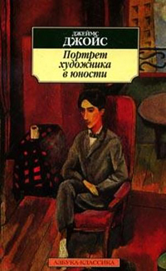
Портрет митця замолоду
«Портрет митця замолоду» — це майже повністю переписаний роман «Герой Стівен» (англ. Stephen Hero). Джойс спробував спалити рукопис роману у нападі люті під час сварки з Норою, однак, до його подальшої втіхи, фрагменти твору були врятовані його сестрою. Деякі з напрацювань цього рукопису увійшли у «Портрет митця замолоду» майже без змін, хоча манера розповіді пізнішого роману кардинально відрізняється від раннього рукопису. «Портрет митця замолоду» є значною мірою автобіографічним романом, який зображує дитинство і юність героя Стівена Дедалуса (англ. Stephen Dedalus) і його поступове зростання в художній самосвідомості. Деякі методи, які Джойс часто використовував в пізніших роботах: «потік свідомості», «внутрішній монолог» і посилання на психічну реальність персонажа, а не на зовнішній антураж, використовуються протягом всього цього роману.

Slide 10
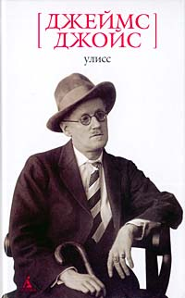
Улісс
Коли Джеймс Джойс закінчував роботу над «Дублінцями» в 1906 році, він задумав написати ще одну історію про єврейського рекламного агента Леопольда Блума під назвою «Улісс». Хоча він і не розвинув далі цю ідею в той час, в 1914 році він врешті почав роботу над романом під задуманою назвою і з запланованим основним задумом. Роман був завершений в жовтні 1921 року. Ще три місяці були присвячені роботі над доопрацюванням книги, перш ніж Джойс завершив роботу незадовго до свого 40-річчя 2 лютого 1922 р.). оман не був опублікований в Сполучених Штатах аж до 1933 року.
Почасти через це протиріччя, Джойсу було важко знайти видавця, який би погодився видати книгу. Але вона все ж була опублікована в 1922 році Сільвією Біч за підтримки її відомого книжкового магазину «Шекспір і Компанія» (англ. Shakespeare and Company) на Лівому Березі. Англійськомовна версія роману, опублікована в тому ж році покровителем Джойса, Гаррієтом Шоу Вівером (англ. Harriet Shaw Weaver), й далі не дозволялася владою США, і 500 примірників, які були відправлені до Сполучених Штатів, були вилучені і, можливо, знищені. Наступного року, Джон Родкер (англ. John Rodker) намагається перевезти ще один тираж із 500 примірників на заміну попередньому вилученому, але він був спалений на англійській митниці у Фолкстоні.

Slide 11
Цікаві факти
16 червня в історії світової літератури — дата непроста. Саме у цей день відбувається дія роману, який став найвпливовішим твором 20 століття — роману Джеймса Джойса «Улісс». Саме 16 червня 1904 року Джойс та Беккет, після неабиякої пиятики, пройшлися дублінським маршрутом Блума — головного героя «Улісса».^{[2]}
Книги з першого тиражу романа «Улісс» є найдорожчим друкарським виданням двадцятого століття. Ціна на них починалася від 100 тисяч фунтів (175 тисяч доларів), (дослідження букіністичних магазинів і аукціонів журналом «Book & Magazine Collector»). Перше видання «Улісса» було віддруковане в Парижі в 1922 році. Його тираж склав усього тисячу екземплярів. Сто з них Джойс підписав власноручно. У 2004 році один з паризьких томів з автографом письменника був проданий на аукціоні Sotheby's в Нью-Йорку за 288 тисяч доларів (160 тисяч фунтів).^{[3]}
Роман «Улісс» був визнаний як № 1 у списку 100 найкращих романів 20 століття англійською мовою за версією видавництва Modern Library^{[4]}
5418 Джойс — астероїд, названий на честь письменника.

Slide 12
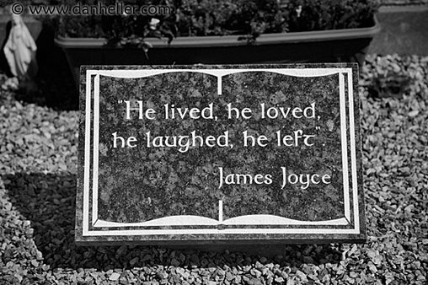
Після поразки Франції та окупації частини її території німецькими військами на початку Другої світової війни Джойс повернувся до Цюріха. Він сильно страждав від наслідків глаукоми. Здоров’я його продовжувало погіршуватися. 11 січня він переніс операцію у зв’язку з проривної виразкою і 13 січня 1941 він помер.

